Slide 1


BÀI GIẢNG SOẠN THẢO THEO BỘ SÁCH: CÁNH DIỀU
TOÁN 1
(Tập 1)

Slide 2

Bµi 65
LuyÖn tËp chung

Slide 3
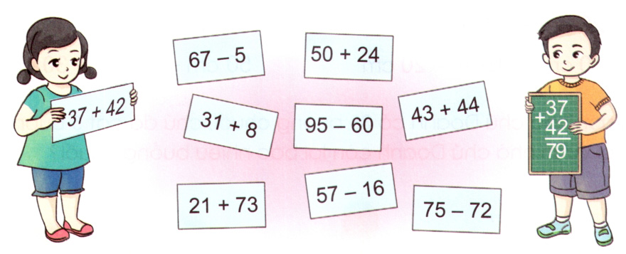
Bài 1: Đặt tính rồi tính:

Slide 4
Bài 1: Đặt tính rồi tính:
37
67
31
21
+
-
+
+
42
5
8
73
7
9
6
2
3
9
9
4
50
95
57
43
75
+
-
-
+
-
24
60
16
44
72
7
4
3
4
4
3
8
7
0
3

Slide 5


Baøi 2

Slide 6


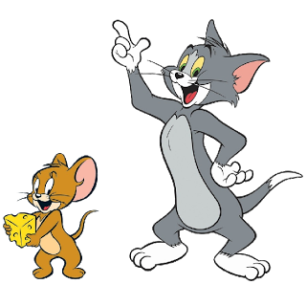

TRÒ CHƠI TOM VÀ JERRY.
Đọc kỹ nội dung câu hỏi, nhấn chọn phương án đúng. Nếu trả lời đúng sẽ xuất hiện miếng bánh chuột Jerry sẽ tiến về phía miếng bánh đó, trả lời sai mèo Tom sẽ xuất hiện. Trả lời đúng bạn nhận được một phần quà. Trả lời sai, quyền trả lời thuộc về người khác.
Trong thời gian 5 giây bạn vừa suy nghĩ vừa đưa ra câu trả lời. Trả lời đúng thì người chơi khác có thể tiếp tục!

Slide 7
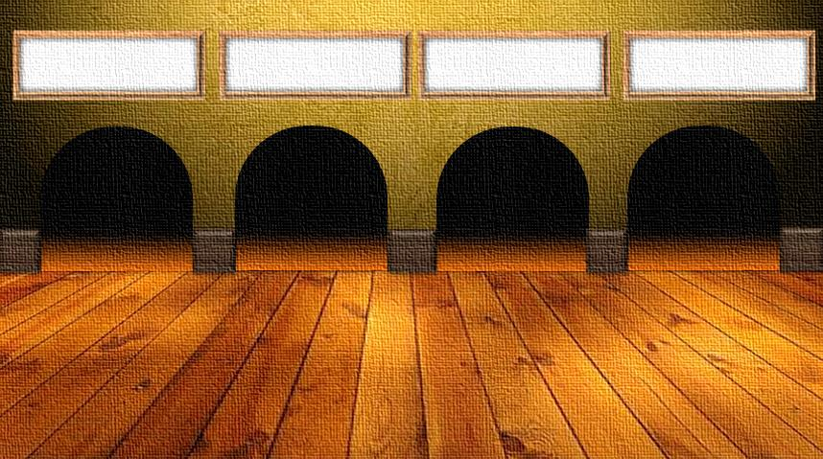

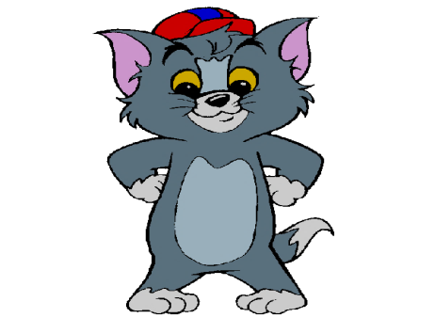

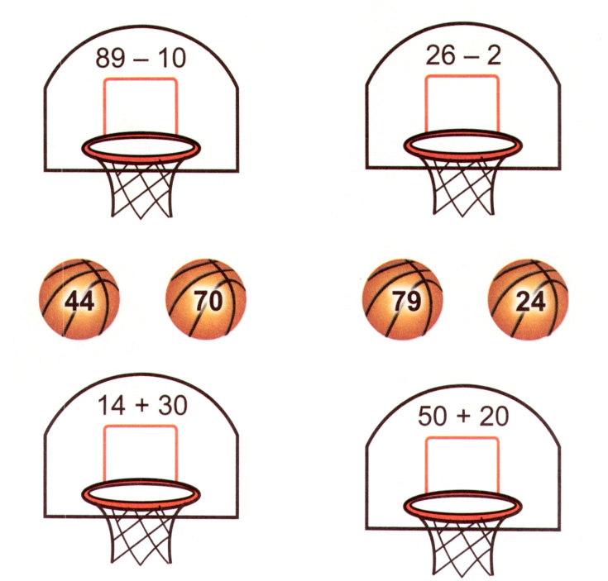
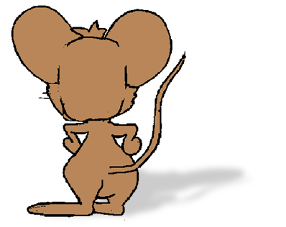
A. 44
B. 60
C. 70
D. 79
Câu 1: Chọn kết quả đúng với phép tính.

Slide 8
A. 24
B. 20
C. 28
D. 22
Câu hỏi 2: Chọn kết quả đúng với phép tính?

Slide 9
A. 46
A. 24
C. 34
D. 44
Câu hỏi 3: Chọn kết quả đúng với phép tính?

Slide 10
A. 24
B. 70
C. 79
D. 60
Câu hỏi 4: Chọn kết quả đúng với phép tính?

Slide 11
Bài 3:
>
<
=
10 + 20
?
50
30 + 20
<
=
50
?
50 - 10
>
30
40 - 30
?
<
30
?

Slide 12
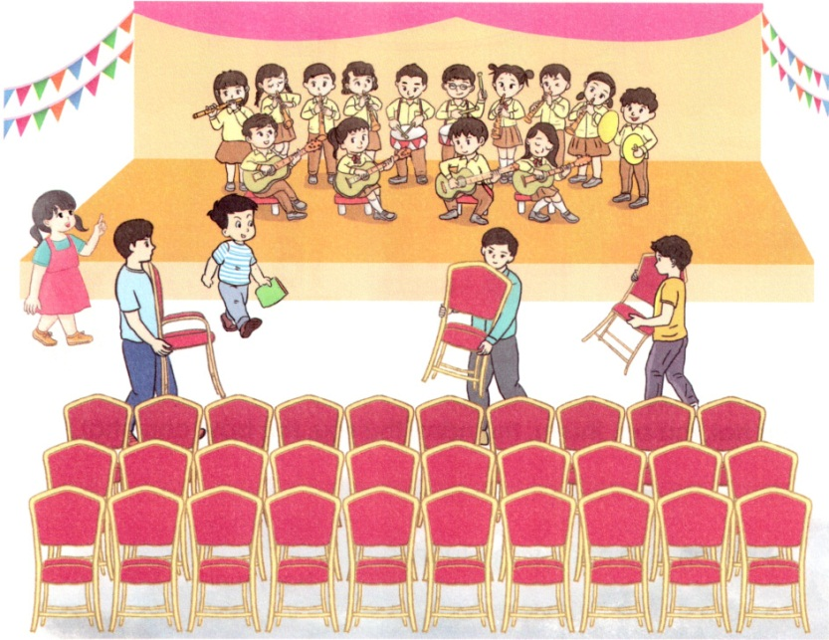
Bài 4:
Trong phòng có 30 cái ghế, người ta mang thêm 15 cái ghế nữa. Hỏi trong phòng có tất cả bao nhiêu cái ghế.
Phép tính:
+
30
?
?
?
15
=
45
?
Trong phòng có tất cả 45 cái ghế.

Slide 13

TRÂN TRỌNG CẢM ƠN!

